Slide 1
FACTOR COMUN

Slide 2
EXPLICACIÓN

Slide 4
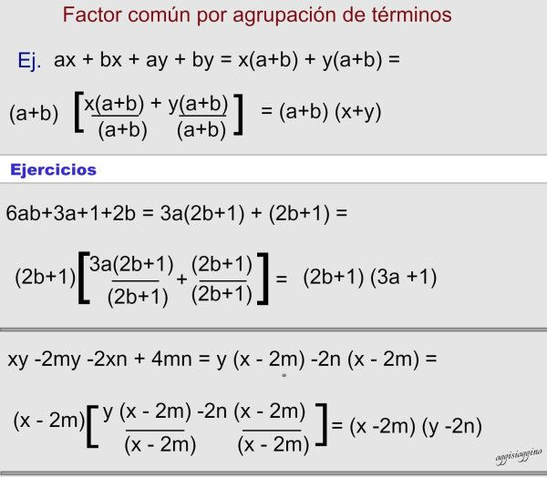

Slide 7
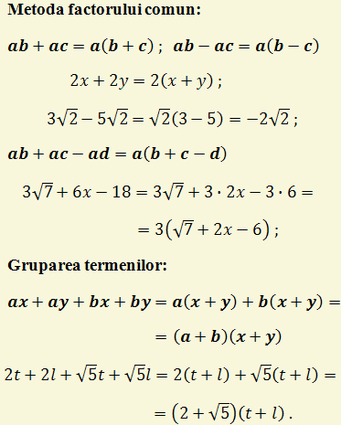

Slide 9
